Slide 1

សិក្ខាសាលាតម្រង់ទិសស្ដីពី
ការៀបចំផែនការប្រតិបត្តិប្រចាំឆ្នាំ២០២៤
ក្រសួអប់រំ យុវជន និងកីឡា
ខែតុលា ឆ្នាំ២០២៣

Slide 2
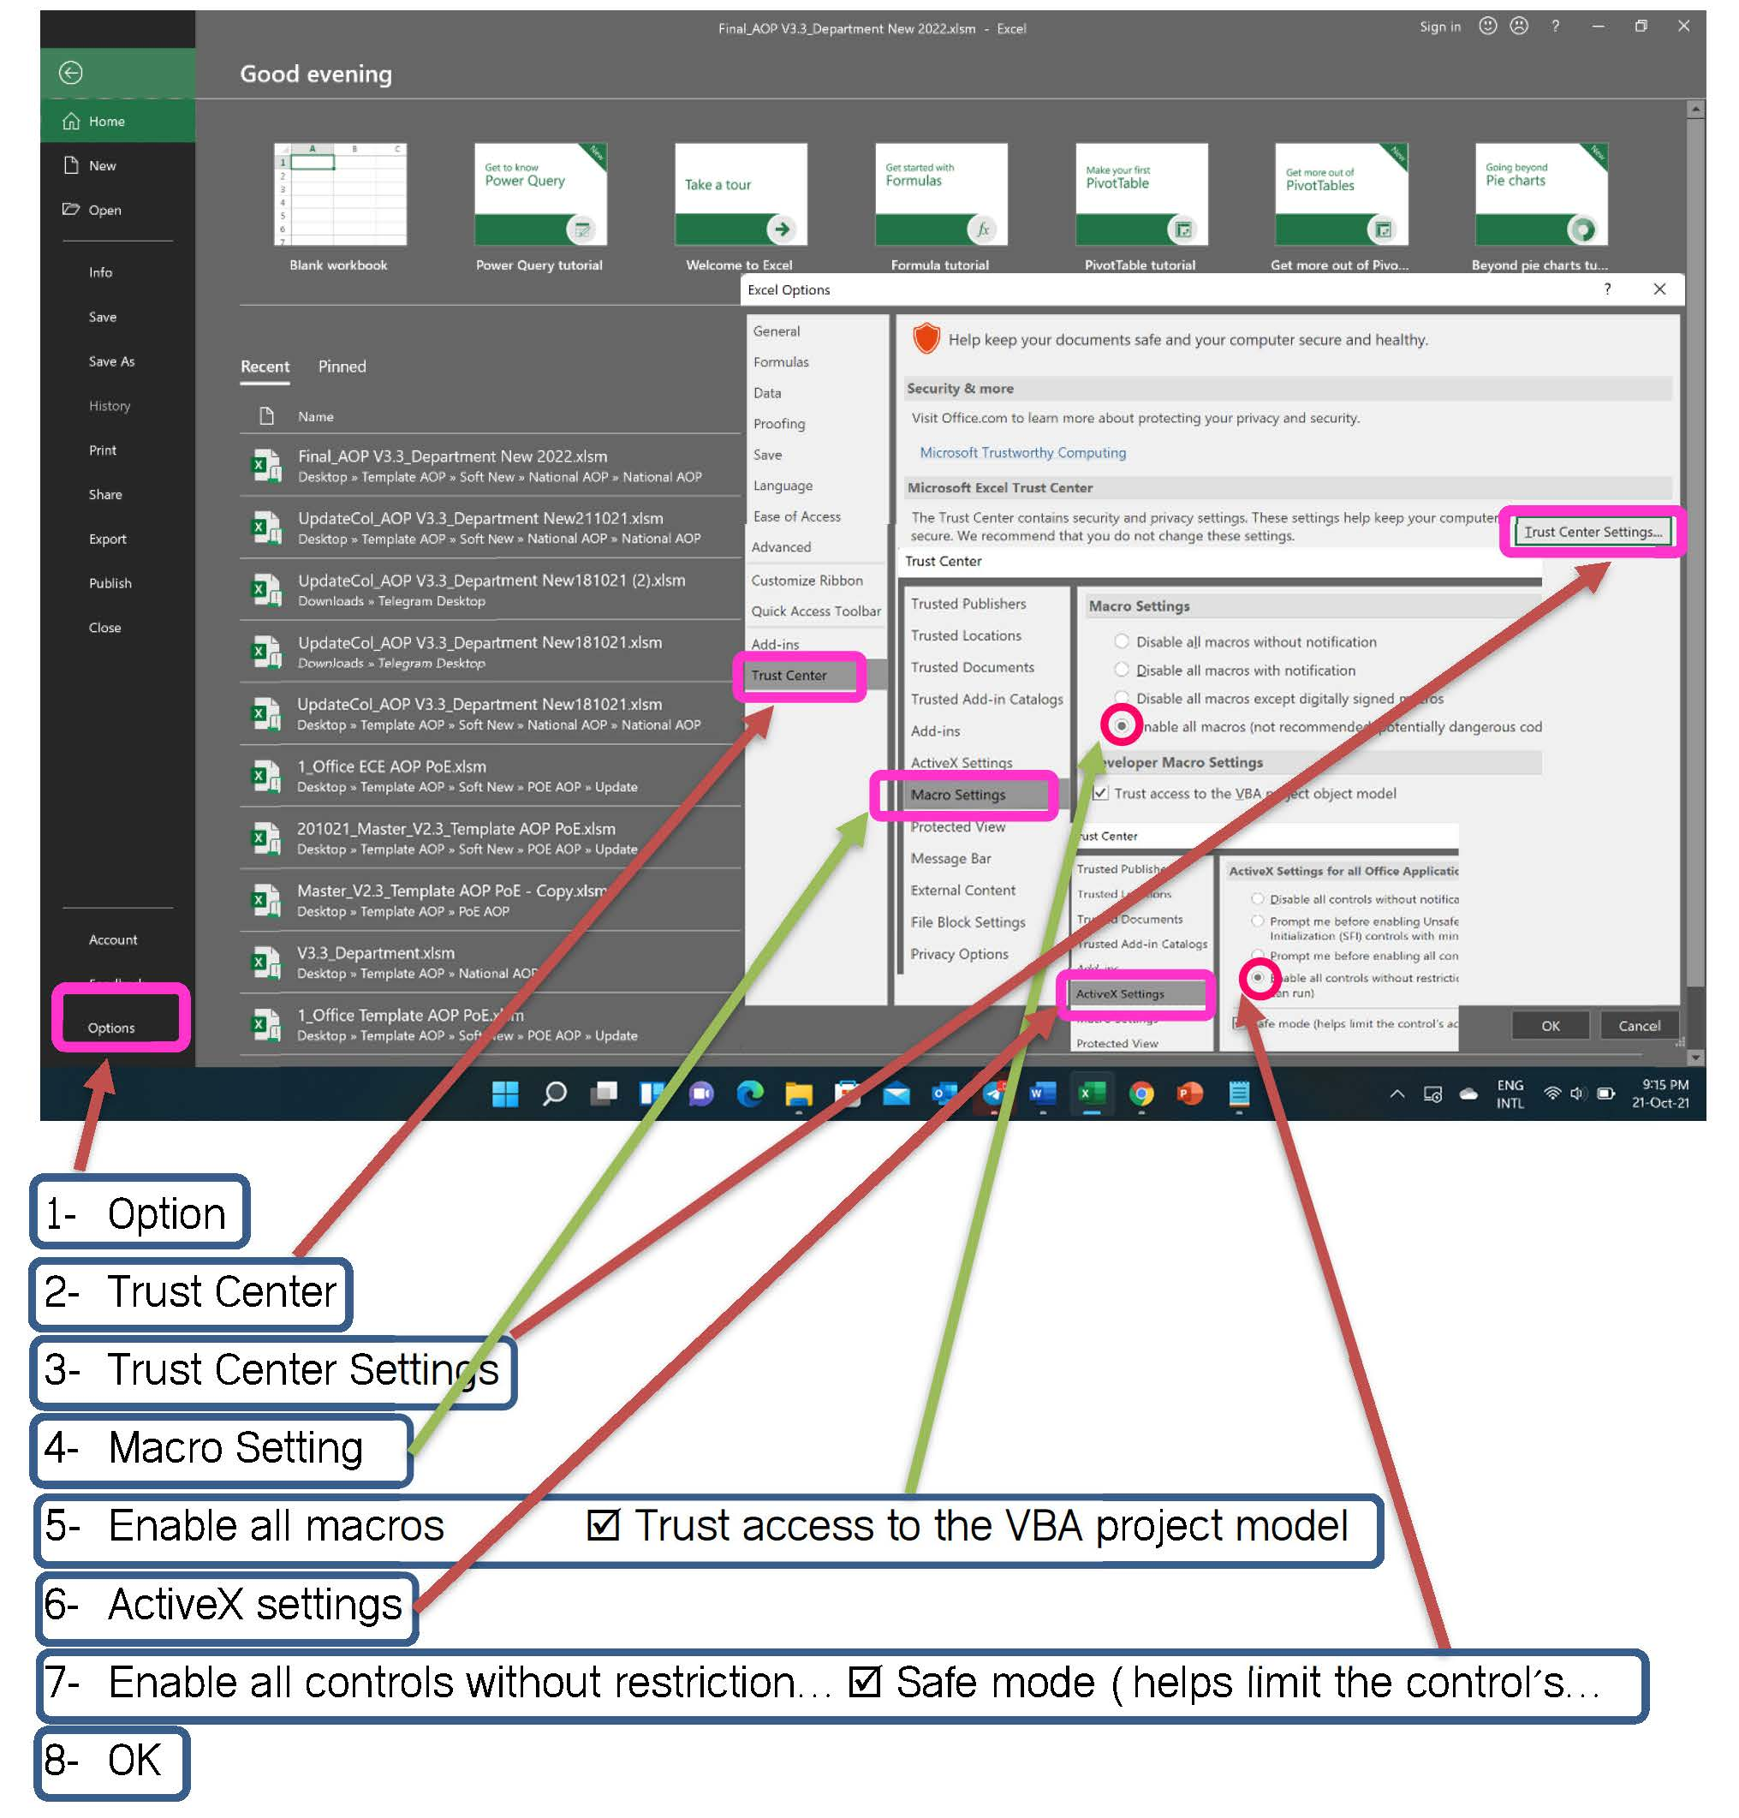
I- ការប្រើប្រាស់កម្មវិធី Excel ក្នុងការរៀបចំផែនការប្រតិបត្តិប្រចាំឆ្នាំ ថ្នាក់កណ្ដាល ១. ដំណើរការប្រព័ន្ធ

Slide 3
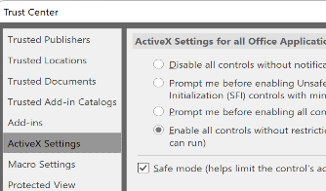
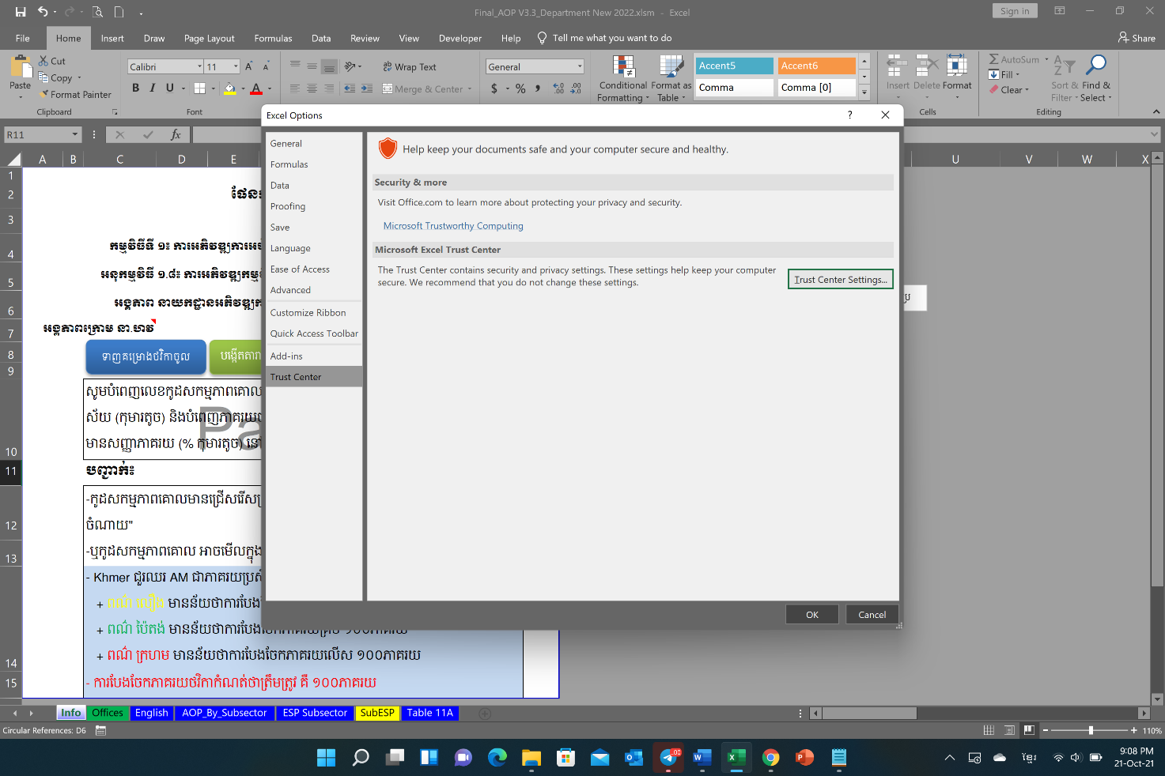
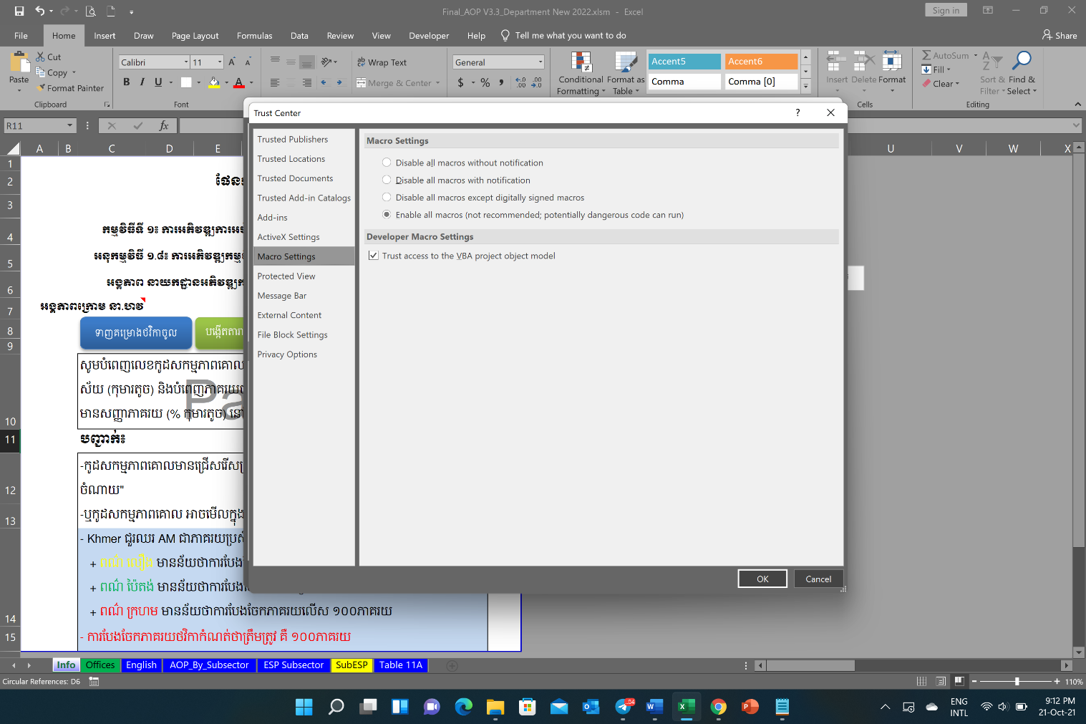
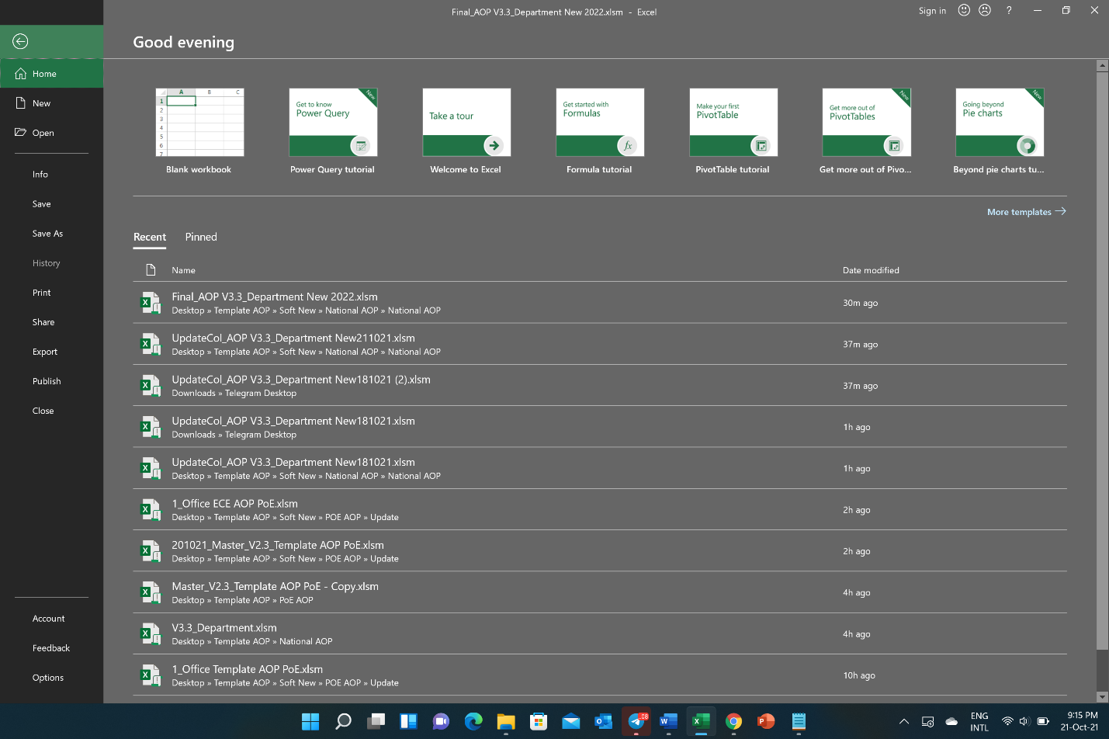
១. ដំណើរការប្រព័ន្ធ
ចុចលើពាក្យ
Trust Center setting
ចុចលើពាក្យ
ActiveX Setting
ចុចលើពាក្យ
Trust Center
ចុចលើពាក្យ
Macro Setting
ចុចលើពាក្យ Option

Slide 4
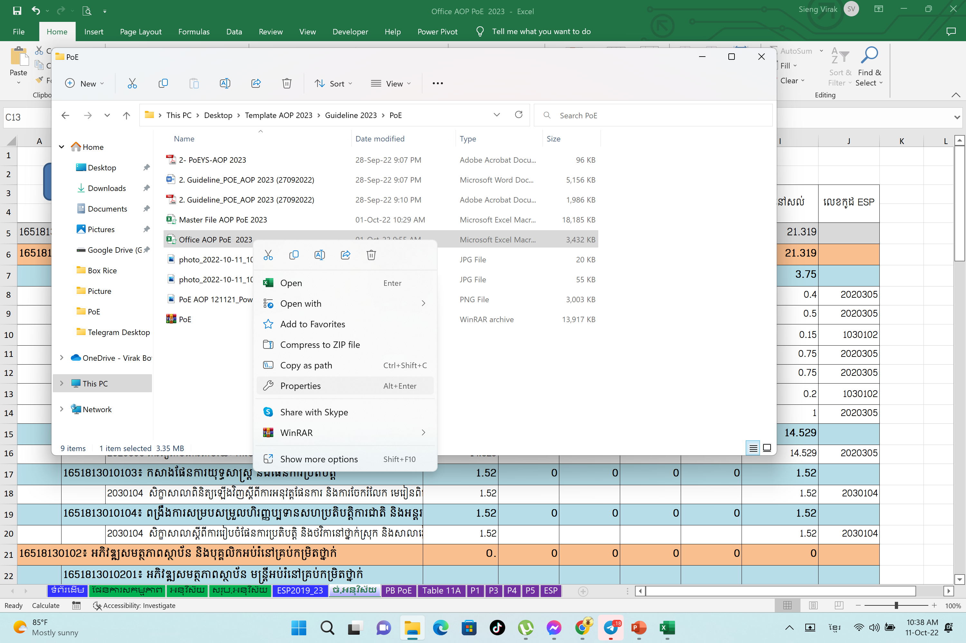
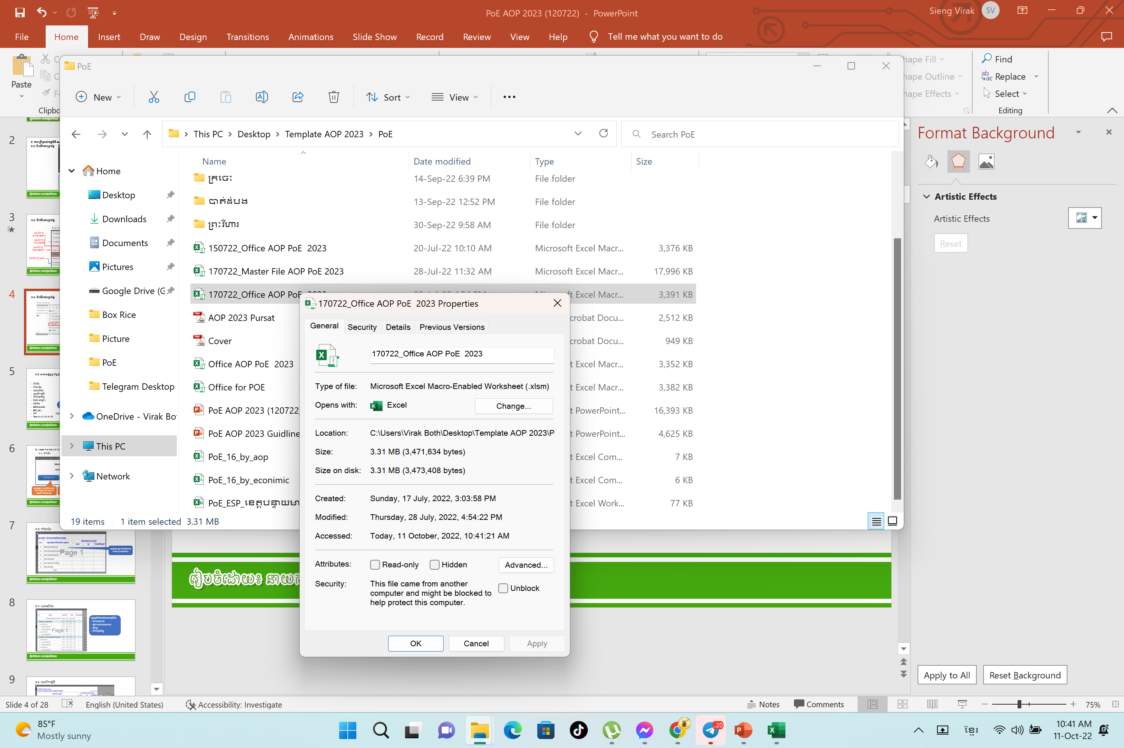
១. ដំណើរការប្រព័ន្ធ (ត)
សម្រាប់ដំណើរការ Macro ដែលត្រូវបានប្លុក

Slide 5
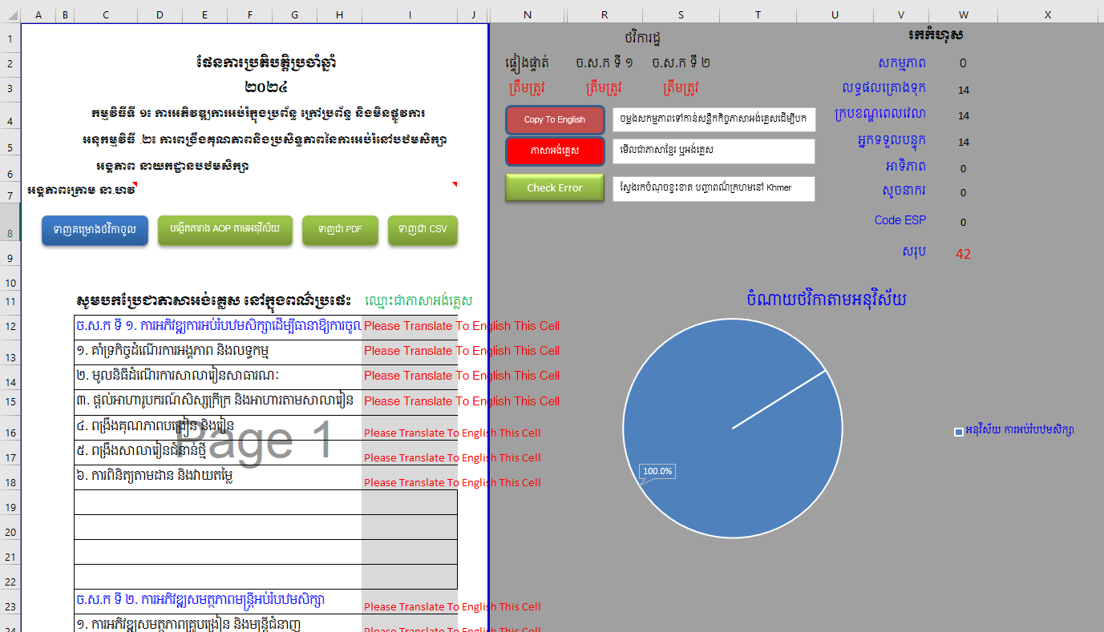
២. សន្លឹកកិច្ចការ Info
ជ្រើសរើសកម្មវិធី
ជ្រើសរើសឆ្នាំប្រតិបត្តិ
ជ្រើសរើសអនុកម្មវិធី
ជ្រើសរើសអង្គភាពក្រោមនា.ហិរញ្ញវត្ថុ

Slide 6
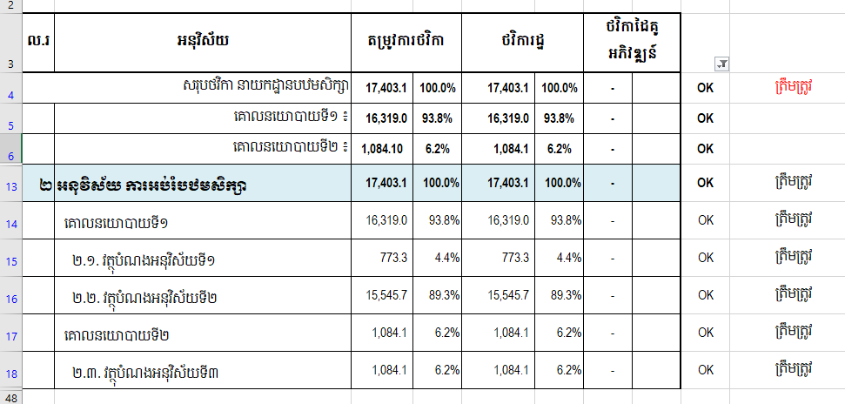
3. សន្លឹកកិច្ចការ SubESP

Slide 7
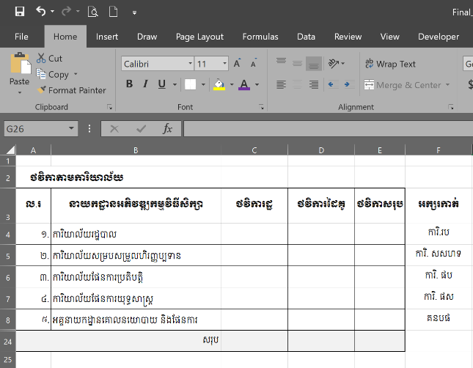
៤. សន្លឹកកិច្ចការ Office
សូមបំពេញឈ្មោះការិយាល័យ
សូមបំពេញអក្សរកាត់របស់ការិយាល័យ

Slide 8
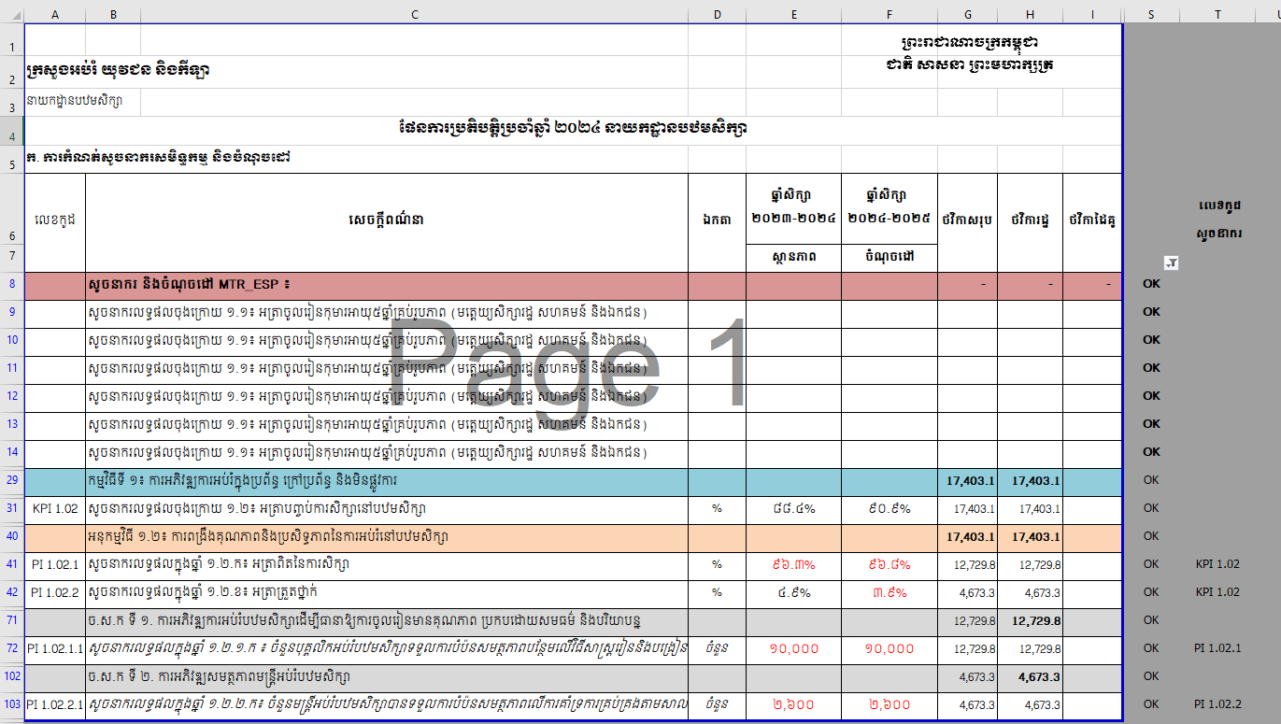
៥. សន្លឹកកិច្ចការ KPI_P#S#
សូមបំពេញឈ្មោះសូចនាករ MTR-ESP
នៅក្នុង Column B (ឧ. ភេទ ដាក់ក្នុង Column C)
ជ្រើសរើសលេខកូដសូចនាករ អនុកម្មវិធីគាំទ្រសូចនាករកម្មវិធី សូចនាករចង្កោមសកម្មភាពគាំទ្រសូចនាករអនុកម្មវិធី

Slide 9
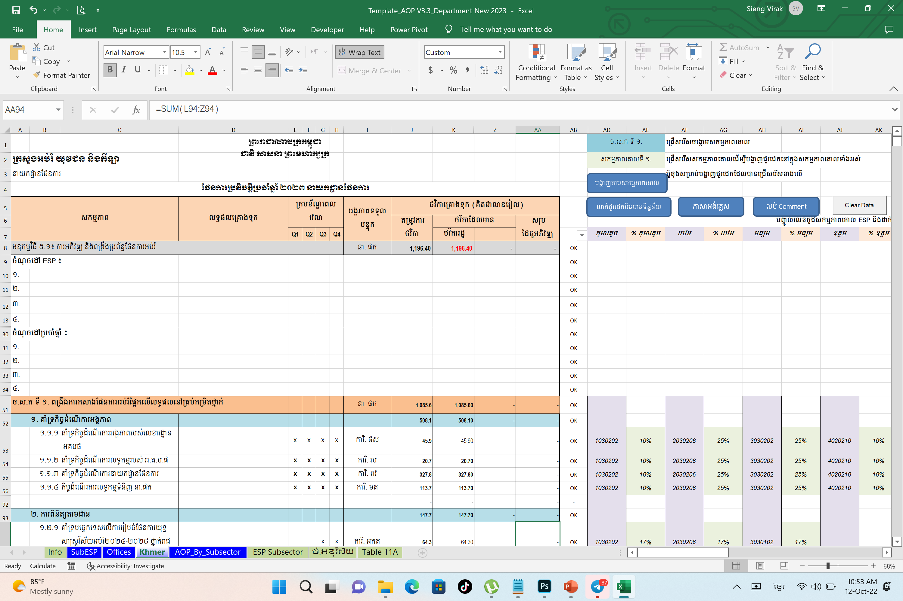
៤. សន្លឹកកិច្ចការ Khmer
ជួរឈរ I បំពេញអង្គភាពទទួលបន្ទុក
បំពេញសូចនាករ ESP និងចំណុចដៅប្រចាំឆ្នាំ
ជួរឈរ C បំពេញសកម្មភាព
ជួរឈរ D បំពេញលទ្ធផលគ្រោងទុក
ជួរឈរ E-H បំពេញក្របខ័ណ្ឌពេលវេលា
ជួរឈរ K បំពេញថវិការដ្ឋ
ជួរឈរ L-Z បំពេញថវិកាដៃគូអភិវឌ្ឍ
ការបំពេញលេខកូដESP និងភាគរយ ពីជួរឈរ AD ដល់ AQ

Slide 10
៤. សន្លឹកកិច្ចការ Khmer (ត)
ប៊ូតុង Clear Data
សម្រាប់លុបទិន្នន័យដែលមានទាំងអស់
ប៊ូតុង បង្ហាញតាមសកម្មភាពគោល
ជ្រើសរសើ ច.ស.ក ទី១ ឬទី២
ជ្រើសរើស សកម្មភាពគោលទី១ ដល់ទី១០
ចុចប៊ូតុង បង្ហាញតាមសកម្មភាពគោល
ប៊ូតុង ភាសាអង់គ្លេស​
សម្រាប់មើលជាភាសាអង់គ្លេសដែលបានបកប្រែពីភាសាខ្មែរទៅភាសាអង់គ្លេស
ប៊ូតុង Comment
សម្រាប់លុបទិន្នន័យដែលដែលបង្ហាញលេខកូដ សកម្មភាពរបស់ ESP

Slide 11
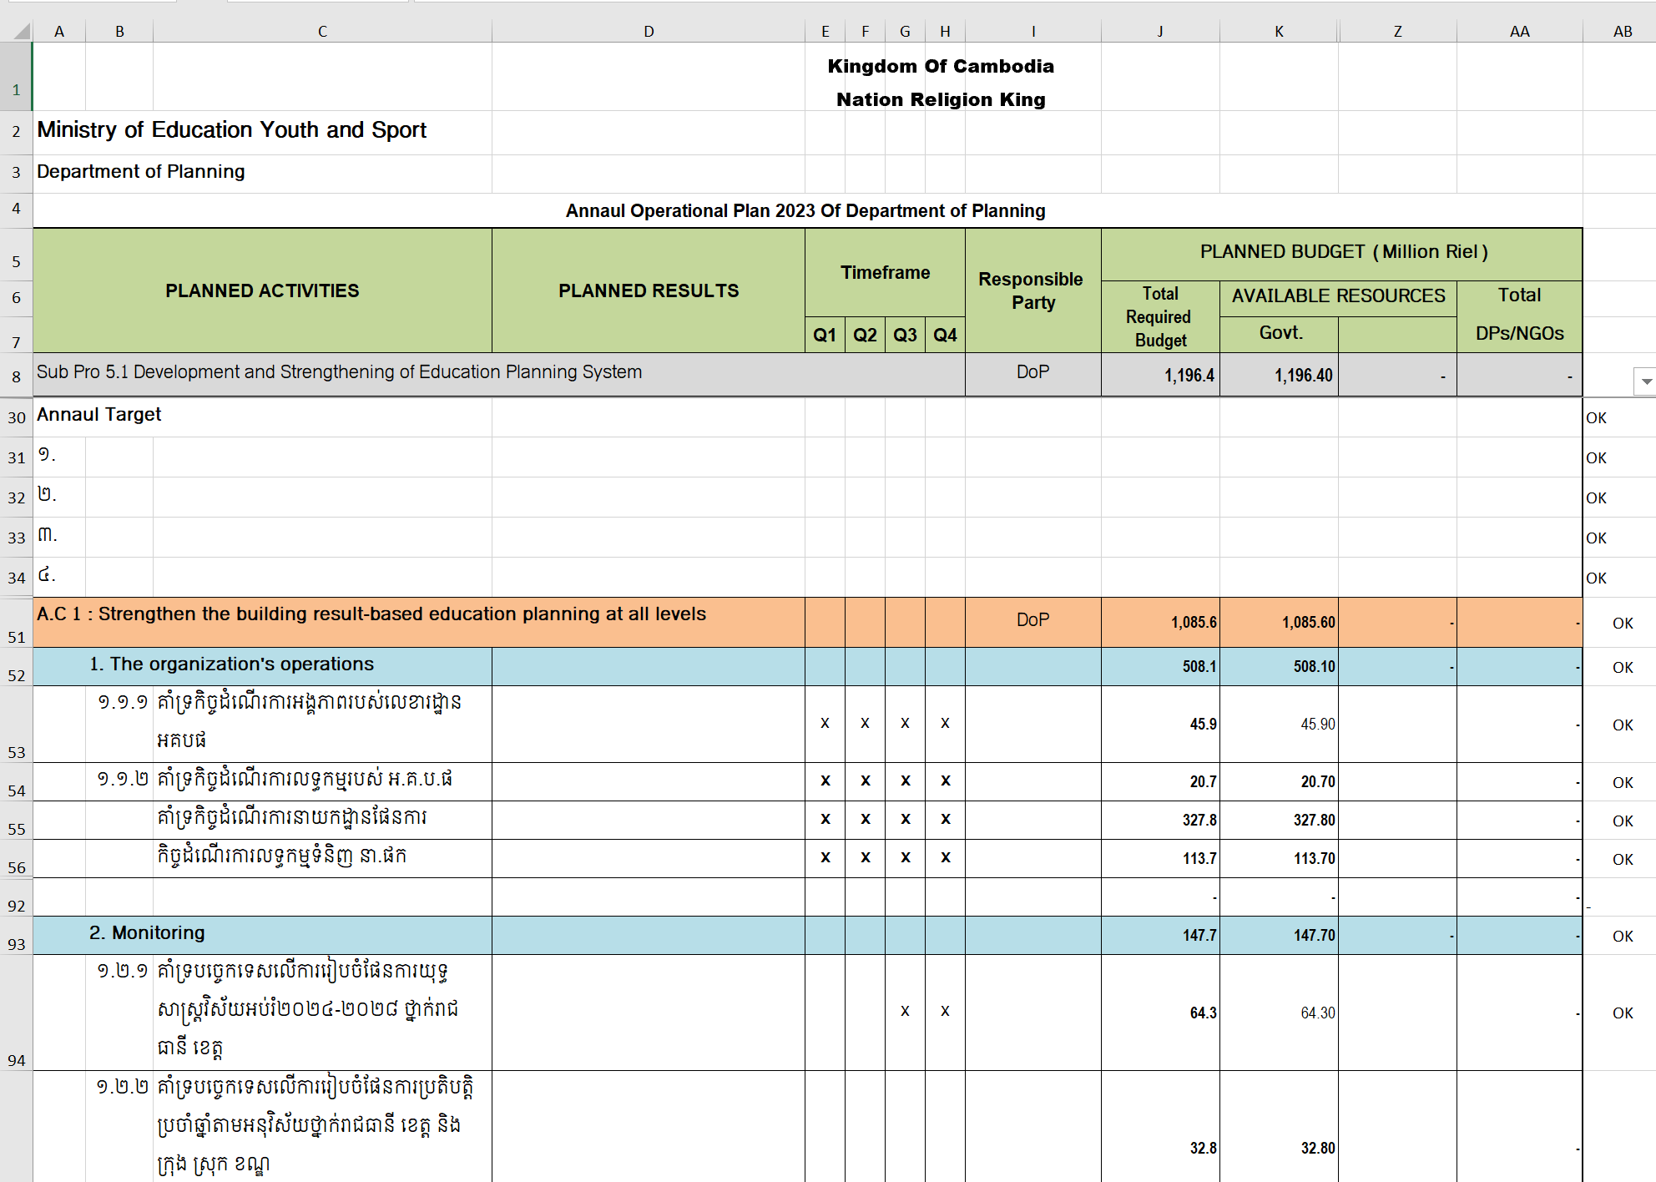
៥. សន្លឹកកិច្ចការ English

Slide 12
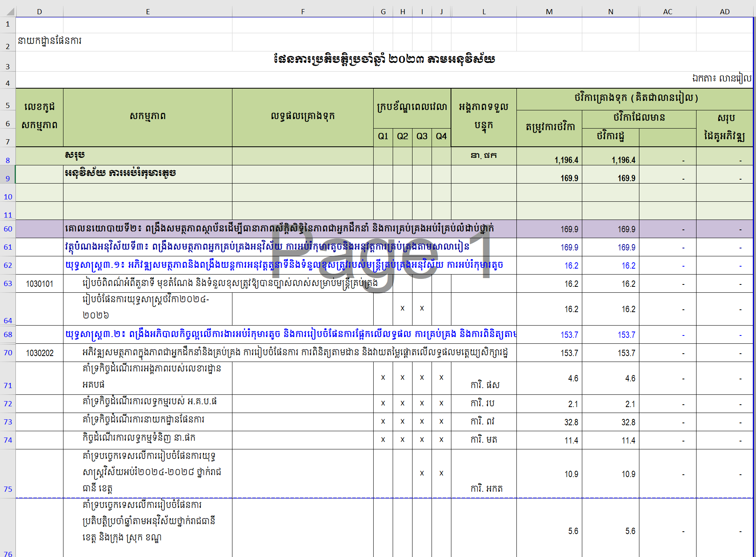
៦. សន្លឹកកិច្ចការ AOP by Subsector
យុទ្ធសាស្ត្រ សកម្មភាព របស់ ESP ២០១៩-២០២៣
សកម្មភាពដែលទាញមកពី AOP ២០២២

Slide 13
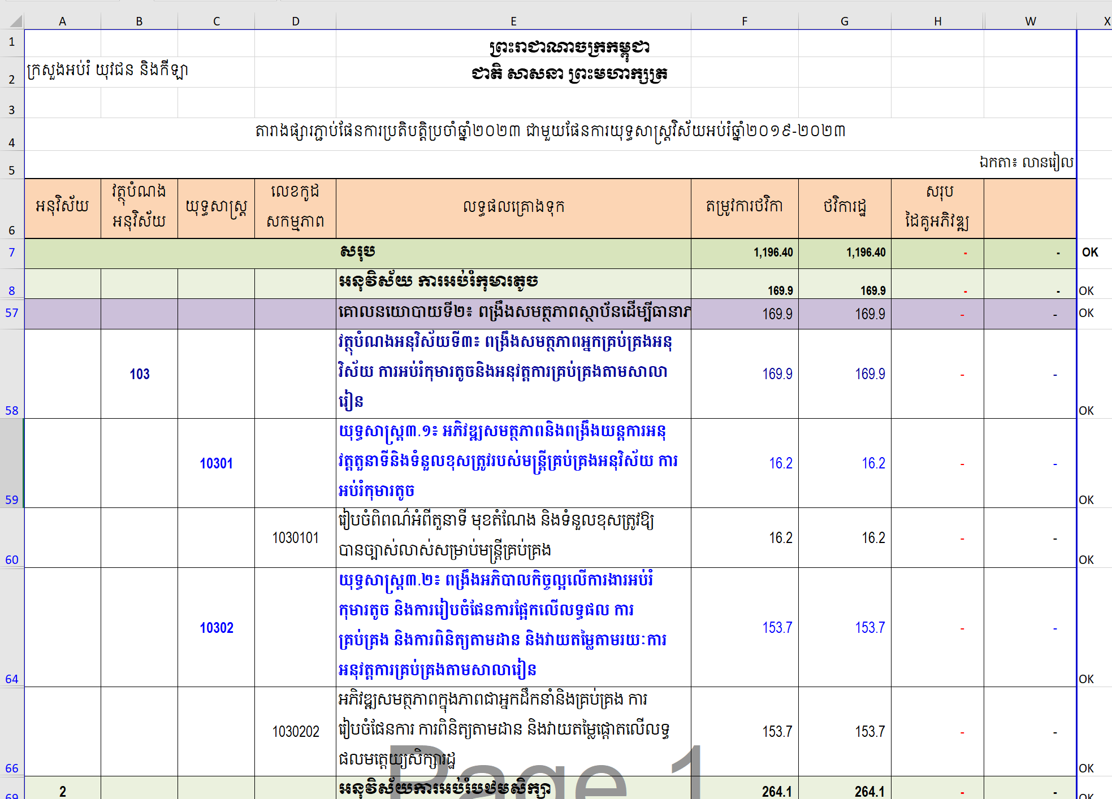
៧. សន្លឹកកិច្ចការ ESP2019-2023
ESP Subsector ៖ បង្ហាញថវិកាគាំទ្រតាមអនុវិស័យនីមួយៗ ដែលបានបញ្ចូលលេខកូដនៅក្នុងសន្លឹកកិច្ចការ Khmer និងបែងចែកភាគរយសកម្មភាពទៅតាមអនុវិស័យនីមួយៗ

Slide 14
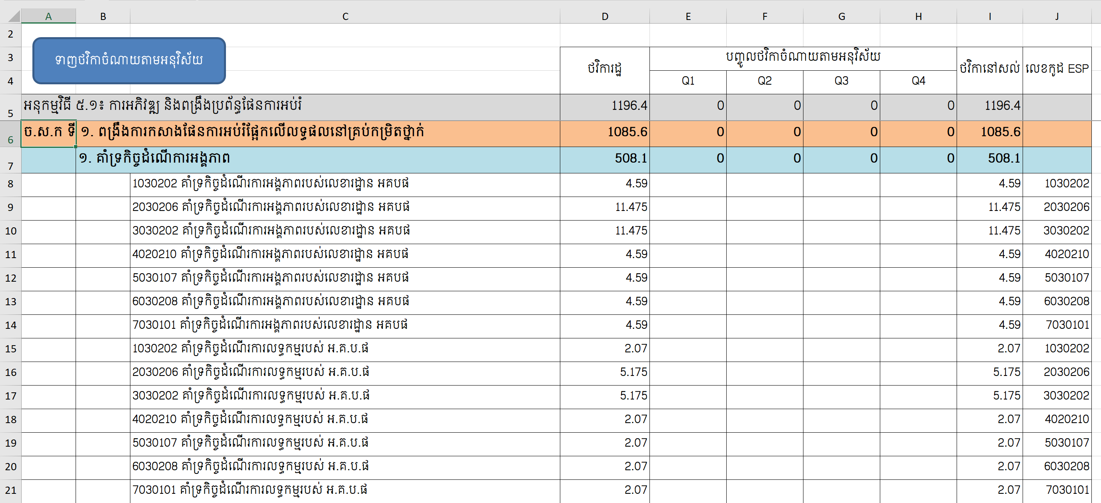
៨. សន្លឹកកិច្ចការ ចំ.អនុវិស័យ (គ្រោងស្នើចំណាយតាមអនុវិស័យ)

Slide 15
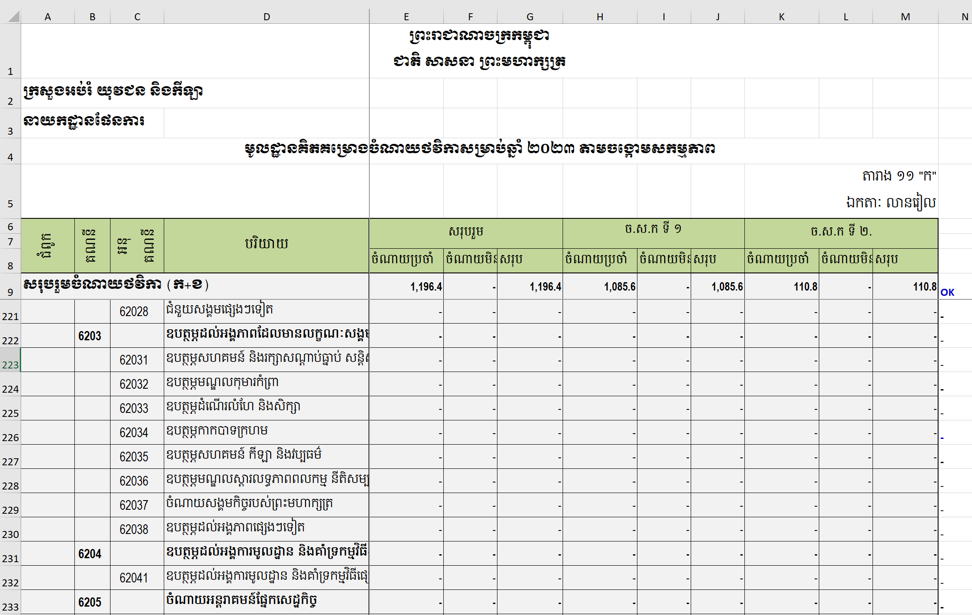
៩. សន្លឹកកិច្ចការ Table 11A

Slide 16
១០. ការរៀបចំផែនការប្រតិបត្តិឆ្នាំ២០២៣ ត្រូវអនុវត្តទៅតាមកាលបរិច្ឆេទកំណត់ដូចខាងក្រោម៖
កាលបរិច្ឆេទ | សកម្មភាព
សប្ដាហ៍ទី ១ ខែតុលា ឆ្នាំ២០២២ | សេចក្តីណែនាំស្តីពីការរៀបចំផែនការប្រតិបត្តិប្រចាំឆ្នាំ២០២៣ ដល់នាយកដ្ឋានជំនាញ អង្គភាព និងដៃគូអភិវឌ្ឍ
សប្ដាហ៍ទី ២ ខែវិច្ឆិកា ឆ្នាំ២០២២ | នាយកដ្ឋាន ឬ អង្គភាពបញ្ជូនផែនការប្រតិបត្តិប្រចាំឆ្នាំ២០២៣ មកនាយកដ្ឋានផែនការ​ជាពីរភាសា (ភាសាខ្មែរ និងភាសាអង់គ្លេស)
សប្ដាហ៍ទី ៤ ខែវិច្ឆិកា ឆ្នាំ២០២២ | សេចក្តីព្រាងផែនការប្រតិបត្តិប្រចាំឆ្នាំ២០២៣ របស់ក្រសួងអប់រំ យុវជន និងកីឡា (ថ្នាក់កណ្ដាល) និងផ្ដល់យោបល់បន្ថែម ពីអ្នកពាក់ព័ន្ធ
សប្តាហ៍ទី២ ខែធ្នូ ២០២២ | សេចក្តីព្រាងចុងក្រោយ​ និងបញ្ចប់ផែនការប្រតិបត្តិប្រចាំឆ្នាំ២០២៣ របស់ក្រសួងអប់រំ យុវជន និងកីឡា (ថ្នាក់កណ្ដាល)

Slide 17
សូមគោរពអរគុណ !

